Slide 1
第四课 数组

Slide 2

目录
一维数组的定义
一维数组的初始化、赋值
一维数组的排序
二维数组的定义
二维数组的初始化、赋值
老师

Slide 3
思考一个问题：
输入n个整数，要求将它们逆序输出到一行中。
假如n=3?

Slide 4
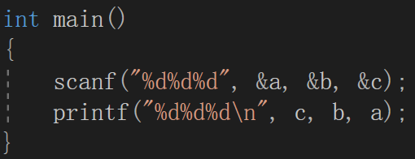

思考一个问题：
输入n个整数，要求将它们逆序输出到一行中。

Slide 5

思考一个问题：
输入n个整数，要求将它们逆序输出到一行中。
如果n很大呢？

Slide 6
一维数组
数组是一组由相同数据类型的元素组成的集合。

Slide 7
一维数组
数组是一组由相同数据类型的元素组成的集合。
定义方法：
类型 数组名[常量表达式]

Slide 8
一维数组
数组的初始化：
类型 数组名[数组范围]={值1，值2，值3，......}
也可以先定义，再通过输入赋值。

Slide 9
一维数组
数组的下标从0开始：
如：
int b[5]={1,2,3,4,5};//声明数组b中有5个元素12345，每个元素的类型为整型
下标 | 0 | 1 | 2 | 3 | 4
元素 | 1 | 2 | 3 | 4 | 5

Slide 10
一维数组
元素的赋值：
a[1]=10;
a[2]=b[3];
常见错误:
￭ int a[10],b[10];
a=b;
数组最大范围？
主函数内定义与主函数外定义。

Slide 11
一维数组
数组的访问：
e.g.
￭ printf(“%d\n”,b[1]);//输出第二个元素
//循环输入1-10的数
￭ for(int i=1;i<=10;i++)
{
scanf(“%d”,&b[i]);
}
//循环输出数组b中1-9的数
￭ for(int i=1;i<10;i++)
{
printf(“%d ”,b[i]);
}
printf(“\n”);

Slide 12
一维数组
练习一：
第一行输入一个t，代表有t组测试数据。每组数据都要输入一个n，代表有n个不同的zls，接下来一行输入这n个zls。
请逆序输出这n个zls。(1<=n<=100，每个zls的范围都在[-100,100])
注意输出格式(冒号后有一个空格)。
样例
输入#1:
2
5
1 2 3 4 5
10
5 4 9 10 4 2 5 6 9 2
输出#1:
zlsnb!1: 5 4 3 2 1
zlsnb!2: 2 9 6 5 2 4 10 9 4 5

Slide 13
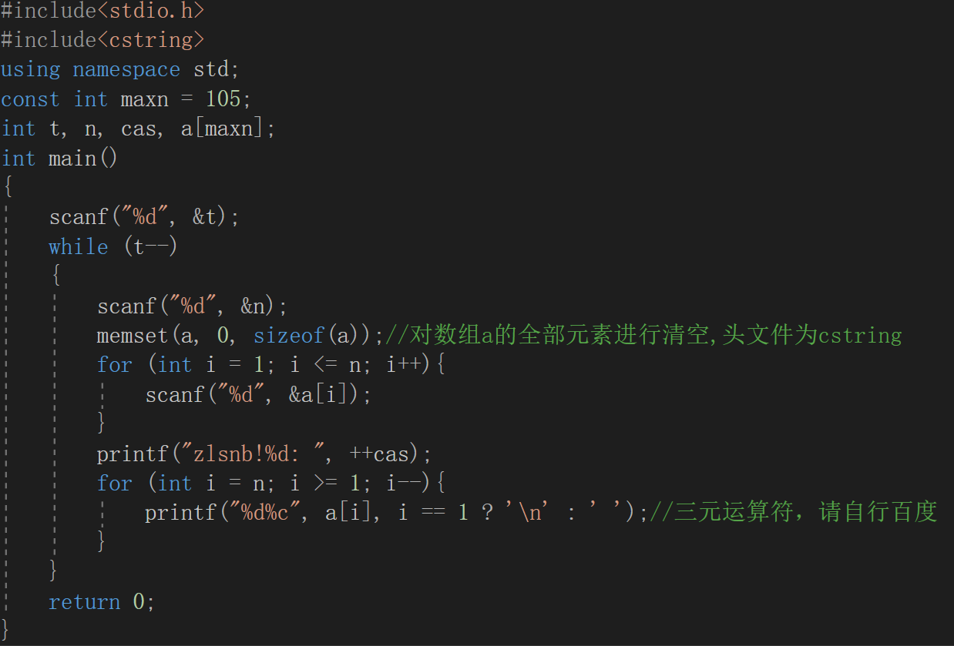
一维数组

Slide 14
一维数组的排序
一、冒泡排序
例：对{5 ,3 ,4 ,2 ,1}从小到大进行排序
次数 | 5 | 3 | 4 | 2 | 1
① | 3 | 5 | 4 | 2 | 1
② | 3 | 4 | 5 | 2 | 1
③ | 3 | 4 | 2 | 5 | 1
④ | 3 | 4 | 2 | 1 | 5

Slide 15
一维数组的排序
一、冒泡排序
例：对{5 ,3 ,4 ,2 ,1}从小到大进行排序
次数 | 3 | 4 | 2 | 1 | 5
① | 3 | 4 | 2 | 1 | 5
② | 3 | 2 | 4 | 1 | 5
③ | 3 | 2 | 1 | 4 | 5

Slide 16
一维数组的排序
一、冒泡排序
例：对{5 ,3 ,4 ,2 ,1}从小到大进行排序
次数 | 3 | 2 | 1 | 4 | 5
① | 2 | 3 | 1 | 4 | 5
② | 2 | 1 | 3 | 4 | 5

Slide 17
一维数组的排序
一、冒泡排序
例：对{5 ,3 ,4 ,2 ,1}从小到大进行排序
次数 | 2 | 1 | 3 | 4 | 5
① | 1 | 2 | 3 | 4 | 5

Slide 18
一维数组的排序
一、冒泡排序
排序次数=4+3+2+1=10次
因此，对n个数进行冒泡排序的次数为n*(n-1)/2次
练习：第一行输入一个n，第二行输入这n个数，输出它们从大到小排序后的序列
(1<=n<=10)
例：
输入
5
5 3 4 2 1
输出
5 4 3 2 1

Slide 19
一维数组的排序
一、冒泡排序
核心代码：
for(int i=1;i<=n-1;i++)//一共需要排n-1轮
{
for(int j=1;j<=n-i;j++)//每一轮只需要比较n-i次
{
if(a[j]<a[j+1])//交换位置
{
int tmp=a[j+1];
a[j+1]=a[j];
a[j]=tmp;
}
}
}

Slide 20
一维数组的排序
二、选择排序
例：对{5 ,3 ,4 ,2 ,1}从小到大进行排序
次数 | 5 | 3 | 4 | 2 | 1 | 当前最小值
① | 5 | 3 | 4 | 2 | 1 | 3
② | 5 | 3 | 4 | 2 | 1 | 3
③ | 5 | 3 | 4 | 2 | 1 | 2
④ | 5 | 3 | 4 | 2 | 1 | 1
结果 | 1 | 3 | 4 | 2 | 5

Slide 21
一维数组的排序
二、选择排序
例：对{5 ,3 ,4 ,2 ,1}从小到大进行排序
次数 | 1 | 3 | 4 | 2 | 5 | 当前最小值
① | 1 | 3 | 4 | 2 | 5 | 3
② | 1 | 3 | 4 | 2 | 5 | 2
③ | 1 | 3 | 4 | 2 | 5 | 2
结果 | 1 | 2 | 4 | 3 | 5

Slide 22
一维数组的排序
二、选择排序
例：对{5 ,3 ,4 ,2 ,1}从小到大进行排序
次数 | 1 | 2 | 4 | 3 | 5 | 当前最小值
① | 1 | 2 | 4 | 3 | 5 | 3
② | 1 | 2 | 4 | 3 | 5 | 3
结果 | 1 | 2 | 3 | 4 | 5

Slide 23
一维数组的排序
二、选择排序
例：对{5 ,3 ,4 ,2 ,1}从小到大进行排序
次数 | 1 | 2 | 3 | 4 | 5 | 当前最小值
① | 1 | 2 | 3 | 4 | 5 | 4
结果 | 1 | 2 | 3 | 4 | 5

Slide 24
一维数组的排序
二、选择排序
例：对{5 ,3 ,4 ,2 ,1}从小到大进行排序
1 | 2 | 3 | 4 | 5
排序次数=4+3+2+1=10次
因此，对n个数进行选择排序的排序次数为n*(n-1)/2次
练习：第一行输入一个n，第二行输入这n个数，输出它们从小到大排序后的序列
(1<=n<=10)
例：
输入
5
5 3 4 2 1
输出
1 2 3 4 5

Slide 25
一维数组的排序
二、选择排序
核心代码：
for(int i=1;i<=n-1;i++)//需要比较n-1次
{
int minnum=i;//记录最小值的序号，以便于交换
for(int j=i+1;j<=n;j++)//从i的后一位开始比较到n结束
{
if(a[j]<a[minnum])
minnum=j;
}
//交换a[i]和找到的最小值a[minnum]
int tmp=a[minnum];
a[minnum]=a[i];
a[i]=tmp;
}

Slide 26
一维数组的排序
三、sort函数
头文件：#include<algorithm>
语法：
sort(start,end,cmp);
参数含义：
（1）start表示要排序数组的起始地址；
（2）end表示数组结束地址的下一位；
（3）cmp用于规定排序的方法，可不填，默认升序。

Slide 27
一维数组的排序
三、sort函数
例：
对序列{5,3,4,2,1}进行升序排序
a[5]={5,3,4,2,1}
sort(a,a+5);
对序列{0,0,5,3,4,2,1,0,0}中非零段进行排序
a[10]={0,0,5,3,4,2,1};
sort(a+2,a+7);

Slide 28
二维数组
具有两个下标的数组，称为二维数组。
定义方法：
类型 数组名[常量表达式1][常量表达式2]
如：int a[2][3];//两行三列的数组，可以看作由两个a[3]数组组成
其各元素如下：
第一维/第二维 | 0 | 1 | 2
0 | a[0][0] | a[0][1] | a[0][2]
1 | a[1][0] | a[1][1] | a[1][2]

Slide 29
二维数组
初始化方法：
//对所有元素初始化
一：int a[2][3]={{1,2,3},{4,5,6}};
二：int a[2][3]={1,2,3,4,5,6};
//对部分元素初始化
三：int a[2][3]={1,2,3,4};//等价于{1,2,3,4,0,0}
四：int a[2][3]={{1},{4,5}};//等价于{1,0,0,4,5,0}
可以对第一维下标省略
int a[][3]={1,2,3,4,5,6};//程序会自动以3个元素一组进行分类
int a[][4]={{1,2},{},{4}};//等价于{{1,2,0,0},{0,0,0,0},{4,0,0,0}}
错误的写法:
int a[2][]={1,2,3,4,5,6};//不能省略数组的第二维

Slide 30
二维数组
赋值方法：
如：
int a[2][2];
a[1][1]=10;
int a[2][2],b[3][4];
a[1][1]=b[0][3];
常见的错误：
￭ int a[2][3];
a[1][3]=15;
￭int n=10;
int a[n][n];
￭ int a[2][3],b[4][5];
a[1]=b[2];

Slide 31
二维数组
练习二：
zls有一个n*m的矩阵，里面放了很多zls的兰博基尼，请求出其中最便宜和最贵的两个价格a,b。
输入：
第一行两个整数n和m(1<=n,m<=100)
下面n行m列为zls兰博基尼的价格。(-1e18<=兰博基尼<=1e18)
输出：
最小值和最大值，中间用空格隔开。
样例
输入#1:
2 3
20 50 9000000000
300000 -10000000000 344
输出#1:
-10000000000 9000000000
输入#2
4 5
10 98098271 29999999999 1 0
19238479123 992 12 -120938 233
332 23333333 121212121212 -9 -10
16 190000000 -1888888 6666666 -1
输出#2
-1888888 121212121212

Slide 32
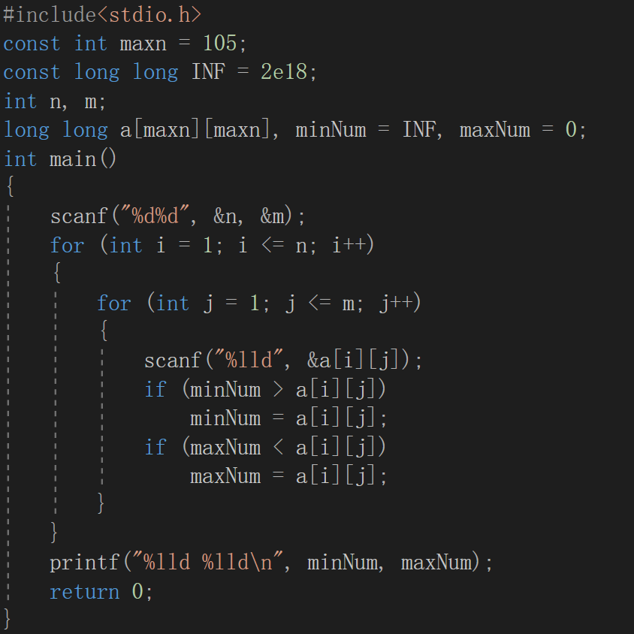
二维数组

Slide 33

课后练习 (题目难度依据表情包分布)
国庆节快落~
愣住

Slide 34

A.zls的斐波那契数列1
zls有很多小弟，第一天收了1个小弟，第二天收了1个小弟，第三天收的小弟个数为第一天+第二天小弟的个数，第四天收的小弟的个数为第二天+第三天的小弟个数......求zls第n天收了几个小弟？
输入
输入一个t,表示有t组测试数据(1<=t<=100000)
每组测试数据输入一个n(1<=n<=92)
输出
第n天zls收了几个小弟
样例
输入1：
2
1
10
输出1：
1
55
试试看n>92时答案会是什么
输入2：
2
46
92
输出2：
1836311903
7540113804746346429

Slide 35

B.zls的斐波那契数列2
与上题的区别为：1<=n<=500
样例
输入1：
2
1
10
输出1：
1
55
输入2：
2
100
500
输出2：
354224848179261915075
139423224561697880139724382870407283950070256587697307264108962948325571622863290691557658876222521294125

Slide 36

C.zls的兰博基尼1
zls有n个兰博基尼，每个兰博基尼上都有一盏灯。揭大佬先去把所有灯打开了，紫师姐又去按下所有编号为2的倍数的灯开关（这些灯被关掉了），吕队去按下了所有编号为3的倍数的灯的开关（其中，关掉的灯被打开，开着的灯被关上），以此类推。一共有k个人，问最后有哪些灯开着？
输入
输入n和k(1<=k<=n<=1000)
输出
开着的灯的序号
样例
输入1：
7 3
输出1：
1 5 6 7
输入2：
10 1
输出2：
1 2 3 4 5 6 7 8 9 10

Slide 37

D.zls的兰博基尼2
zls有n个兰博基尼，编号为0~n-1，每个兰博基尼上都有一盏灯，一开始都是关着的。zls非常喜欢玩他的的兰博基尼，他一共玩了m次，每次选择两个数L和R，按下了L到R的所有开关。问最后有多少灯开着？
输入
输入n和m(1<=n<=1e6,1<=m<=1000)
接下来m行每行输入一个L和R(0<=L<=R<n-1)
输出
开着的灯的个数
样例
输入1：
10 2
2 6
4 8
输出1：
4
输入2：
6 3
1 1
2 3
3 4
输出2：
3
注：请查询差分数组的含义，用差分法试试做出此题

Slide 38

E.zls的矩阵转置
zls有一个n*n的矩阵，他想让你帮他对矩阵进行转置。
输入
输入一个n(n<=20)
输入n*n个数表示初始的矩阵，这些数均在int范围内
输出
输出转置后的的矩阵，同一行中的元素用空格隔开
样例
输入1：
4
1 2 3 4
5 6 7 8
9 10 11 12
13 14 15 16
输出1：
1 5 9 13
2 6 10 14
3 7 11 15
4 8 12 16
说明：
转置的意思是将矩阵对应行和对应列相互调换，即第一行和第一列互换，第二行和第二列互换......最后一行和最后一列互换。

Slide 39

F.zls的矩阵乘法
zls有两个矩阵，一个为m*p的矩阵，另一个为p*n的矩阵，他想让你帮他将这两个矩阵相乘。
输入
输入m,p,n(n<=8)
下面两行分别输入这两个矩阵的元素a[i][j],b[i][j](-1e9<=a[i][j],b[i][j]<=1e9)
输出
输出相乘后m行n列的矩阵，同一行中的元素用一个空格隔开
样例
输入1：
2 2 3
1 2 4 5
2 7 8 9 10 3
输出1：
20 27 14
53 78 47
注：请百度搜索矩阵相乘的规则，再自己实现，不要直接查代码。
输入2：
2 3 2
10 50 -99 1000000000 -1000000000 1
89 23333 44444 666666 2000000000 -10
输出2：
-197997776910 33567620
-44353000000000 -643333000000010

Slide 40

G.zls的填字游戏
zls有一个n*n的方阵，他想在方阵中蛇形填入1,2,3,......,n*n，zls觉得这个问题太过简单，想请你来玩这个填字游戏，成功填字则可成为zls的小弟。
输入
输入一个n(n<=8)
输出
输出这个n*n的方阵，同一行中的元素之间用一个空格隔开
样例
输入1：
3
输出1：
7 8 1
6 9 2
5 4 3
说明：从右上角开始，先往下填到底，再向左填到底，再向上填，再向右填，以此类推。
输入2：
4
输出2：
10 11 12 1
9 16 13 2
8 15 14 3
7 6 5 4

Slide 41

H.zls的按摩椅
zls是一个一维数组，他非常喜欢按摩。zls的按摩椅可以把zls按成不相交连续的三段，可以为空。三段的元素和分别为sum1,sum2,sum3。求满足sum1=sum3的最大sum1的值。
输入：
第一行一个n，第二行输入数组a，共n个数(1<=n<=1e6,1<=a[i]<=1e9)
输出
满足条件的最大的sum1
样例：
输入1：
5
1 3 1 1 4
输出1：
5
说明：
样例1：[1 3 1][][1 4]
样例2：[1 3][2 1][4]
样例3：[][4 1 2][]
输入2：
5
1 3 2 1 4
输出2：
4
输入3：
3
4 1 2
输出3：
0

Slide 42

AK的快乐！
老师

